Slide 1
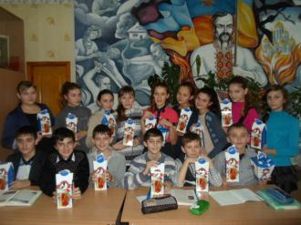
Учнівське самоврядування як одна із
ефективних форм
соціалізації учнівської молоді
Черниш Ірина Володимирівна,
заступник директора з виховної роботи

Slide 2
Соціалізація –це …

Slide 4
Етапи розвитку учнівського самоврядування
І етап — організаційна робота
ІІ етап — практична діяльність органів учнівського самоврядування
ІІІ етап — удосконалення організаційної діяльності учнів
ІV етап — етап оновлення

Slide 5
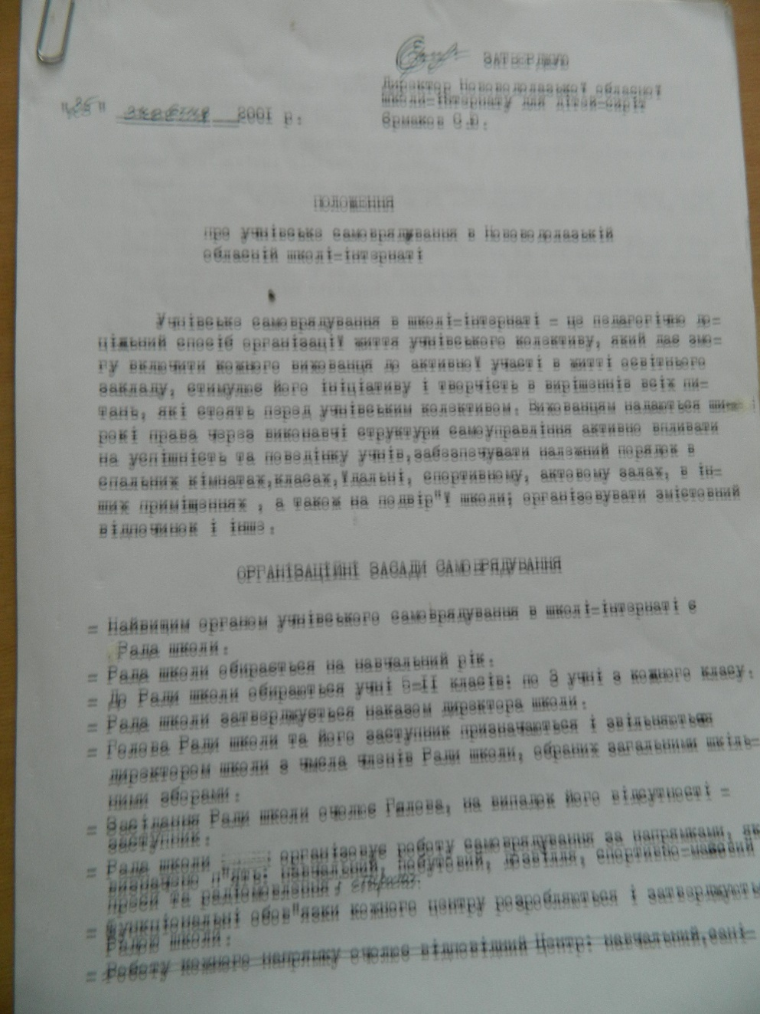
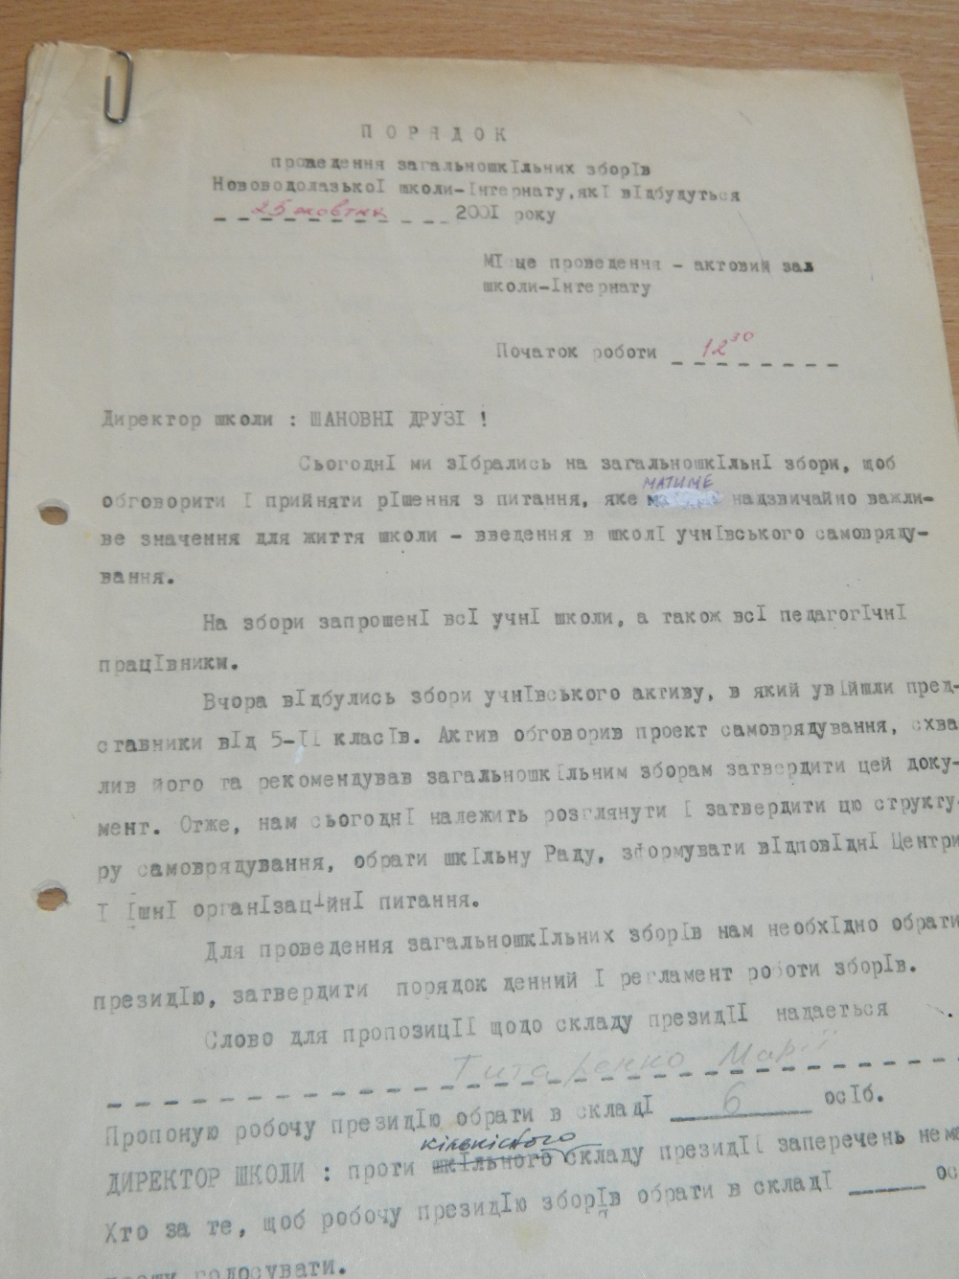
Положення про учнівське самоврядування та порядок проведення
загальношкільних зборів 25.10.2001

Slide 6
Структура учнівського самоврядування Нововодолазької школи-інтернату 2001 рік
Голова ради
Рада школи
Центр «Старостат»
Спортивно -
оздоровчий
центр
Прес-
центр
Навчальний центр
Санітарно-господарчий центр
Центр “Дозвілля”
ПЕДАГОГ-ОРГАНІЗАТОР, ПЕДАГОГИ-КОНСУЛЬТАНТИ
Notes:
6

Slide 7
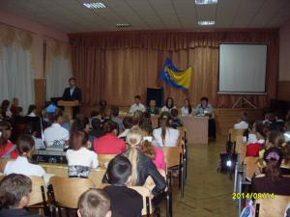
ДИТЯЧА ОРГАНІЗАЦІЯ “Всесвіт”
Метою
Notes:
7

Slide 8
Структура учнівського самоврядування
дитячої організації “Всесвіт”
ЗАГАЛЬНІ УЧНІВСЬКІ ЗБОРИ
ДО
“СОНЯЧНА КРАЇНА
1-4-ті класи
УЧНІВСЬКА РАДА
ДО “СУЗІР”Я”
5-11-ті класи
ГОЛОВА УЧНІВСЬКОЇ РАДИ
Спортивно -
оздоровчий
центр
Прес-
центр
Центр
роботи з
молодшими
школярами
Центр навчання та дисципліни
Санітарно-господарчий центр
Центр “Дозвілля”
ПЕДАГОГ-ОРГАНІЗАТОР, ПЕДАГОГИ-КОНСУЛЬТАНТИ
Notes:
8

Slide 9
Структура самоврядування класу
КОМАНДИР КЛАСУ
АКТИВ КЛАСУ
Спортивно -
оздоровчий
центр
Прес-
центр
Центр роботи з молодши-
ми школярами
Центр навчання та дисципліни
Санітарно-господарчий центр
Центр “Дозвілля”
КЛАСНИЙ КЕРІВНИК, ВИХОВАТЕЛЬ
Notes:
9

Slide 10
Символіка ДО “Всесвіт”
Герб ДО “Всесвіт”
Прапор ДО “Всесвіт”
Notes:
10

Slide 11
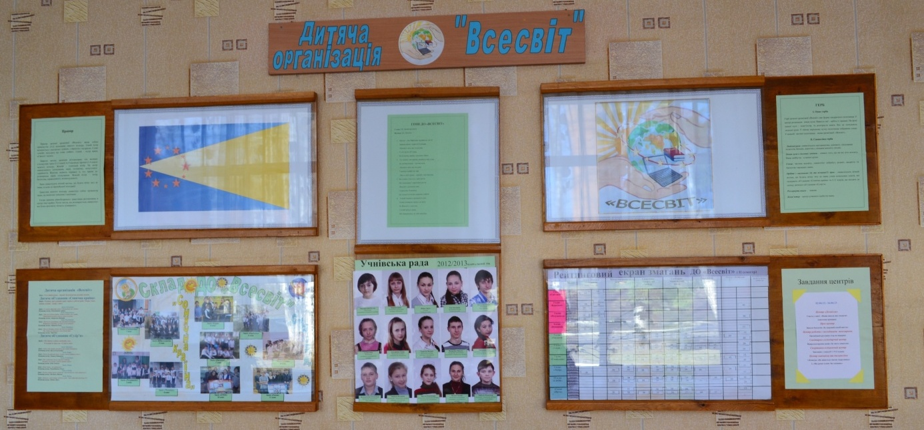
Куточок учнівського самоврядування
Notes:
11

Slide 12
Конкурс “Кращий клас”
Переможці конкурсу “Кращий клас 2015”
Переможець конкурсу “Кращий клас 2014”
Notes:
12

Slide 13
ДЯКУЮ ЗА УВАГУ!

